Slide 1

第三组
“旁听知法，学习养德”
研究性学习成果展示
汇报人：吴梓聪

Slide 2
目录
01
案例基本情况
CONTENTS
02
相关法律学习
03
类似案例分析
04
小组研究过程

Slide 3
案件基本情况
01

Slide 4
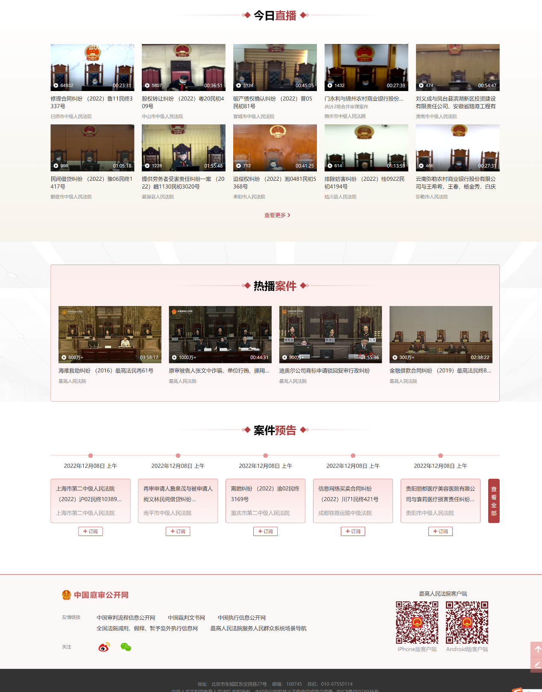

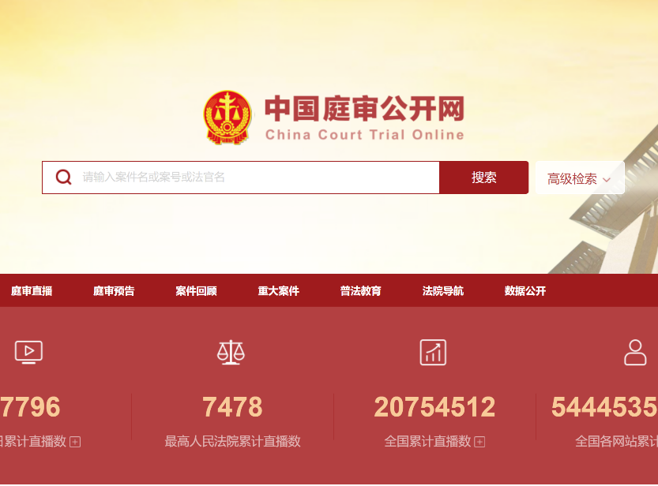

中国庭审公开网
（2021）沪0104民初5041号 疫情期间公司开除员工引发的赔偿金纠纷

Slide 5


案件背景
被告进入公司 签有两份劳动合同
被告的第二份劳动合同期限为： 2018年11月2日至2021年11月1日
2015年11月2日
时间线
原告提出解除劳动合同
2020年10月19日
被告提出劳动仲裁
要求原告赔偿2N
2020年11月02日
2021年04月22日
原告提出诉讼将2N改成N+1

Slide 6
N+1标准与2N标准
N：工作年限折算
1:通知金（一个月工资）
2N：2*N+1

Slide 7
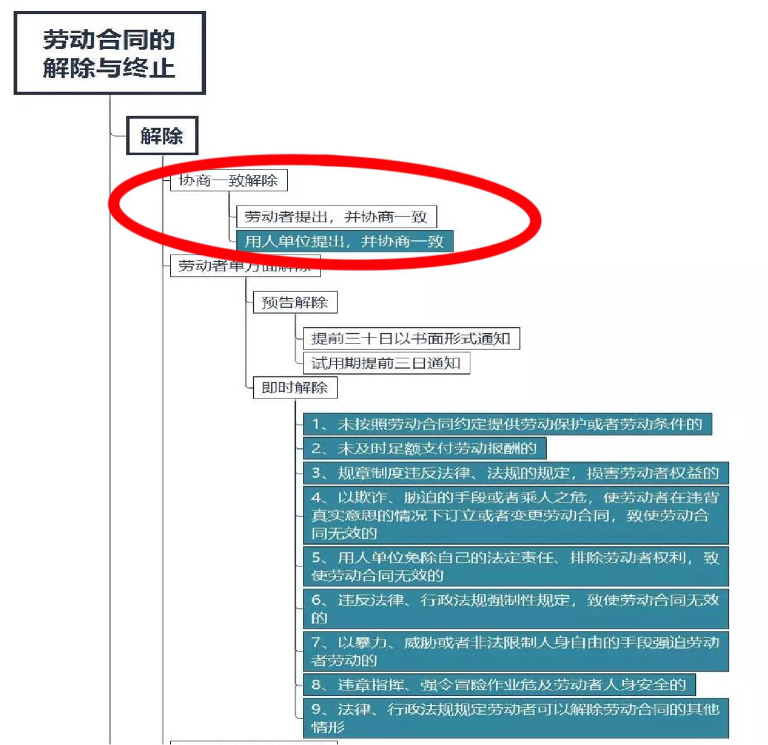
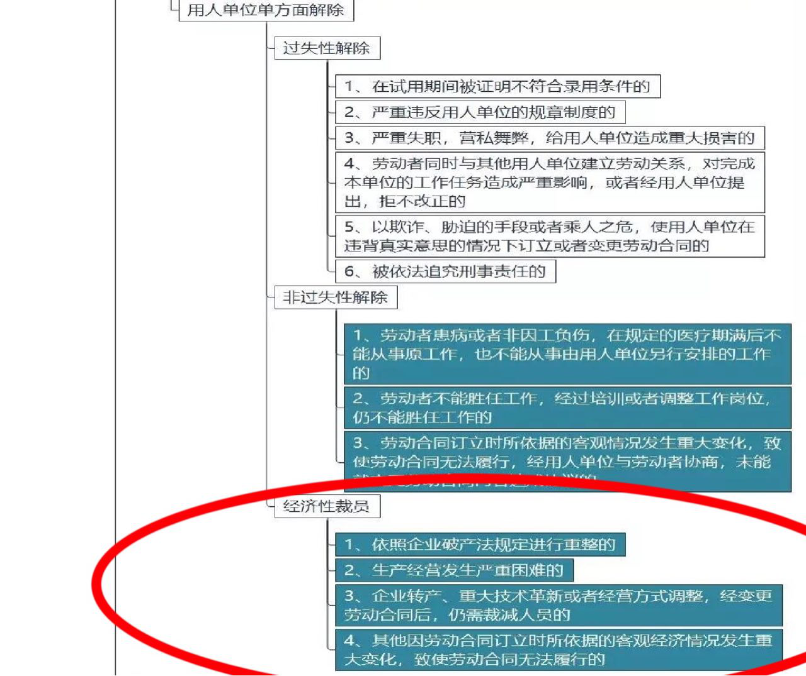

Slide 8
被告认为原告的解除行为系违法解除原因
原告在仲裁和诉讼时所陈述的解除依据不一致
原告解除劳动合同的事实依据不存在
未能提供证据证明就变更劳动合同内容

Slide 9
相关法律学习
02

Slide 10
《中华人民共和国劳动合同法》
《中华人民共和国劳动法》
《中华人民共和国民事诉讼法》

Slide 11

《中华人民共和国劳动合同法》
第四十一条 有下列情形之一，需要裁减人员二十人以上或者裁减不足二十人但占企业职工总数百分之十以上的，用人单位提前三十日向工会或者全体职工说明情况，听取工会或者职工的意见后，裁减人员方案经向劳动行政部门报告，可以裁减人员：（一）依照企业破产法规定进行重整的；（二）生产经营发生严重困难的；
第四十条 有下列情形之一的，用人单位提前三十日以书面形式通知劳动者本人或者额外支付劳动者一个月工资后，可以解除劳动合同：（三）劳动合同订立时所依据的客观情况发生重大变化，致使劳动合同无法履行，经用人单位与劳动者协商，未能就变更劳动合同内容达成协议的。

Slide 12
《中华人民共和国劳动合同法》
第四十七条 经济补偿按劳动者在本单位工作的年限，每满一年支付一个月工资的标准向劳动者支付。
第八十七条 用人单位违反本法规定解除或者终止劳动合同的，应当依照本法第四十七条规定的经济补偿标准的二倍向劳动者支付赔偿金。

Slide 13

《中华人民共和国劳动法》
解决劳动争议，应当根据合法、公正、及时处理的原则，依法维护劳动争议当事人的合法权益。
第七十七条
用人单位与劳动者发生劳动争议，当事人可以依法申请调解、仲裁、提起诉讼，也可以协商解决。调解原则适用于仲裁和诉讼程序。
第七十八条

Slide 14
《中华人民共和国民事诉讼法》
第二百六十条 被执行人未按判决、裁定和其他法律文书指定的期间履行给付金钱义务的，应当加倍支付迟延履行期间的债务利息。被执行人未按判决、裁定和其他法律文书指定的期间履行其他义务的，应当支付迟延履行金。

Slide 15
一、宣读法庭纪律
二、开场白
开庭前，首先由书记员宣读法庭纪律.
读完法律纪律后，审判员（即法官）会讲一段开场白
庭审
流程
三、询问是否回避
四、询问材料是否收到
开场白后，法官会问原被告是否申请回避，
过后，法官会问原告，受理通知书、举证通知书是否收到？诉讼权利义务是否明确？

Slide 16
五、法庭调查阶段
六、法庭辩论阶段
法庭辩论阶段也是一个关键阶段，原告发表辩论，被告也需要针对原告的观点进行反驳。结束后，法官会说，法庭辩论结束，当事人陈述最后意见。
（一）原告陈述（二）被告答辩（三）原告举证（四）被告质证（五）法官问话
庭审
流程
七、最后陈述阶段
八、退庭后核对笔录

Slide 17
类似案例分析
03

Slide 18
”
【案例】tp-link
卡转正裁新员工

Slide 19
《中华人民共和国劳动合同法》
约谈主动离职
录音保留证据，旁敲侧击劳动仲裁
降薪逼迫离职
用证据逐一反驳理由，同样暗示仲裁
拒绝续约圈套
保持头脑冷静，了解背后真相
公司卡离职
了解背后真相，潇洒离去

Slide 20
小组研究过程
04

Slide 21
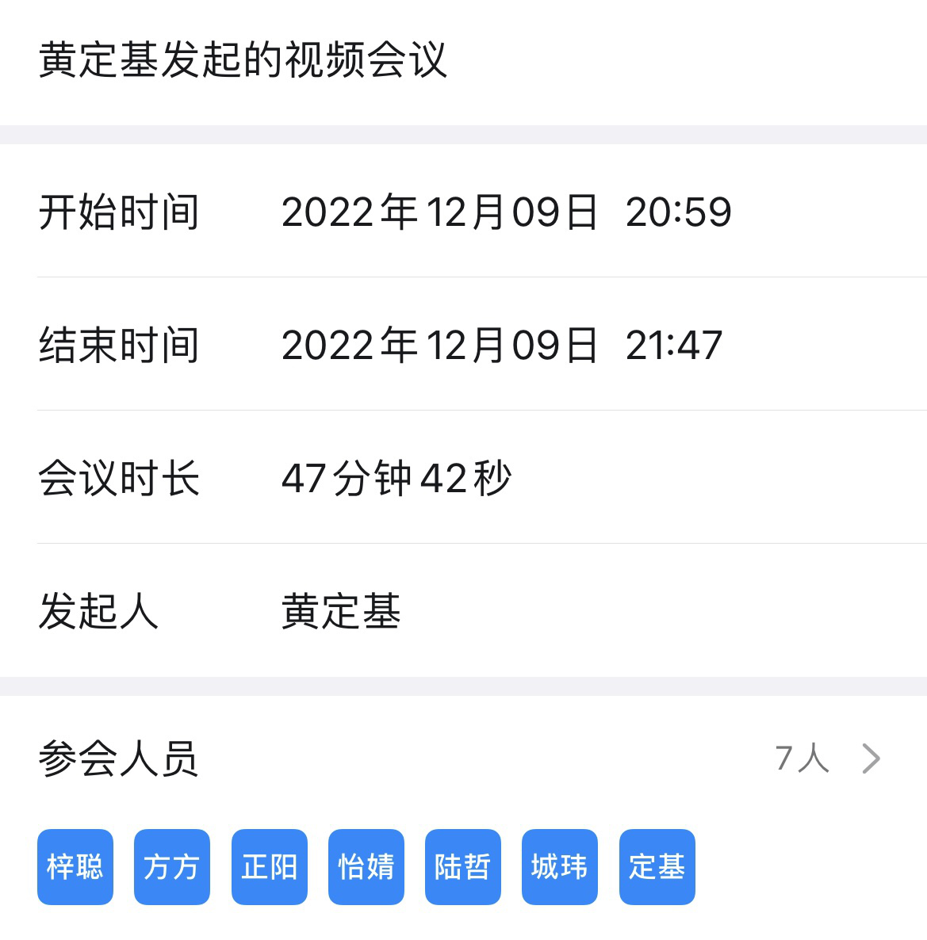
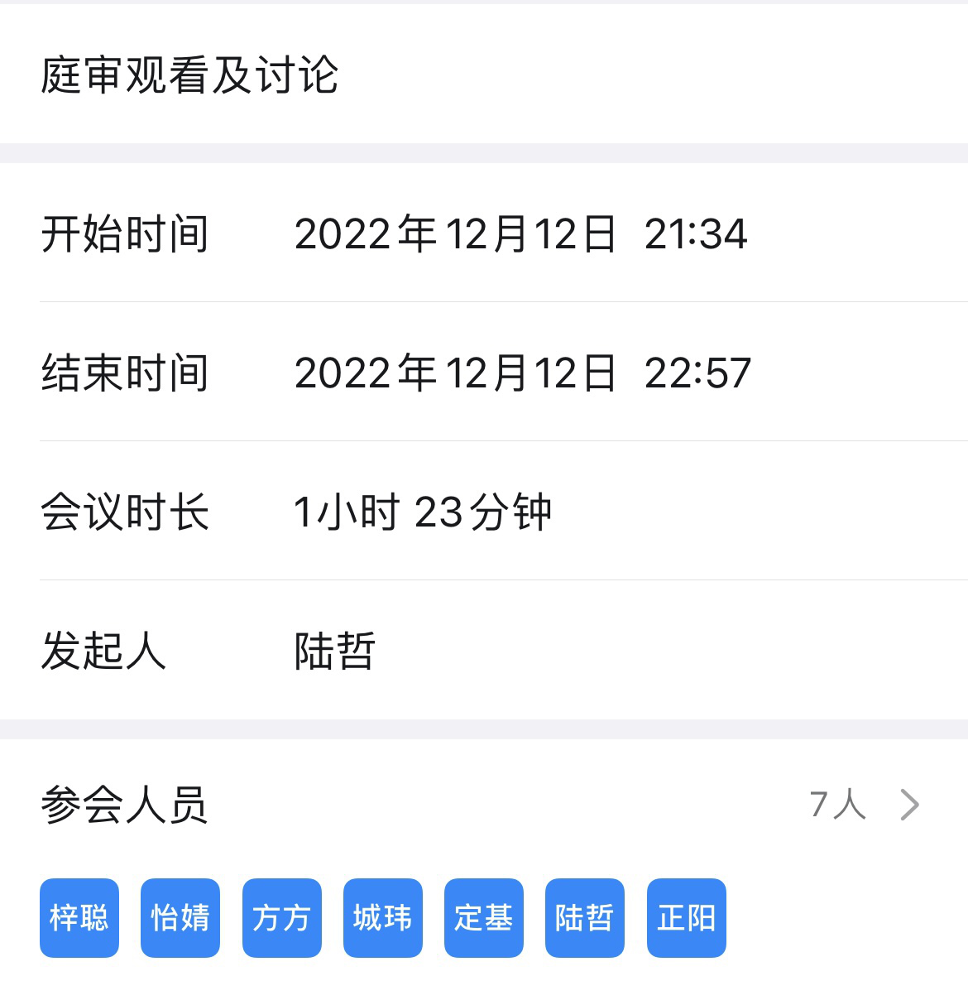
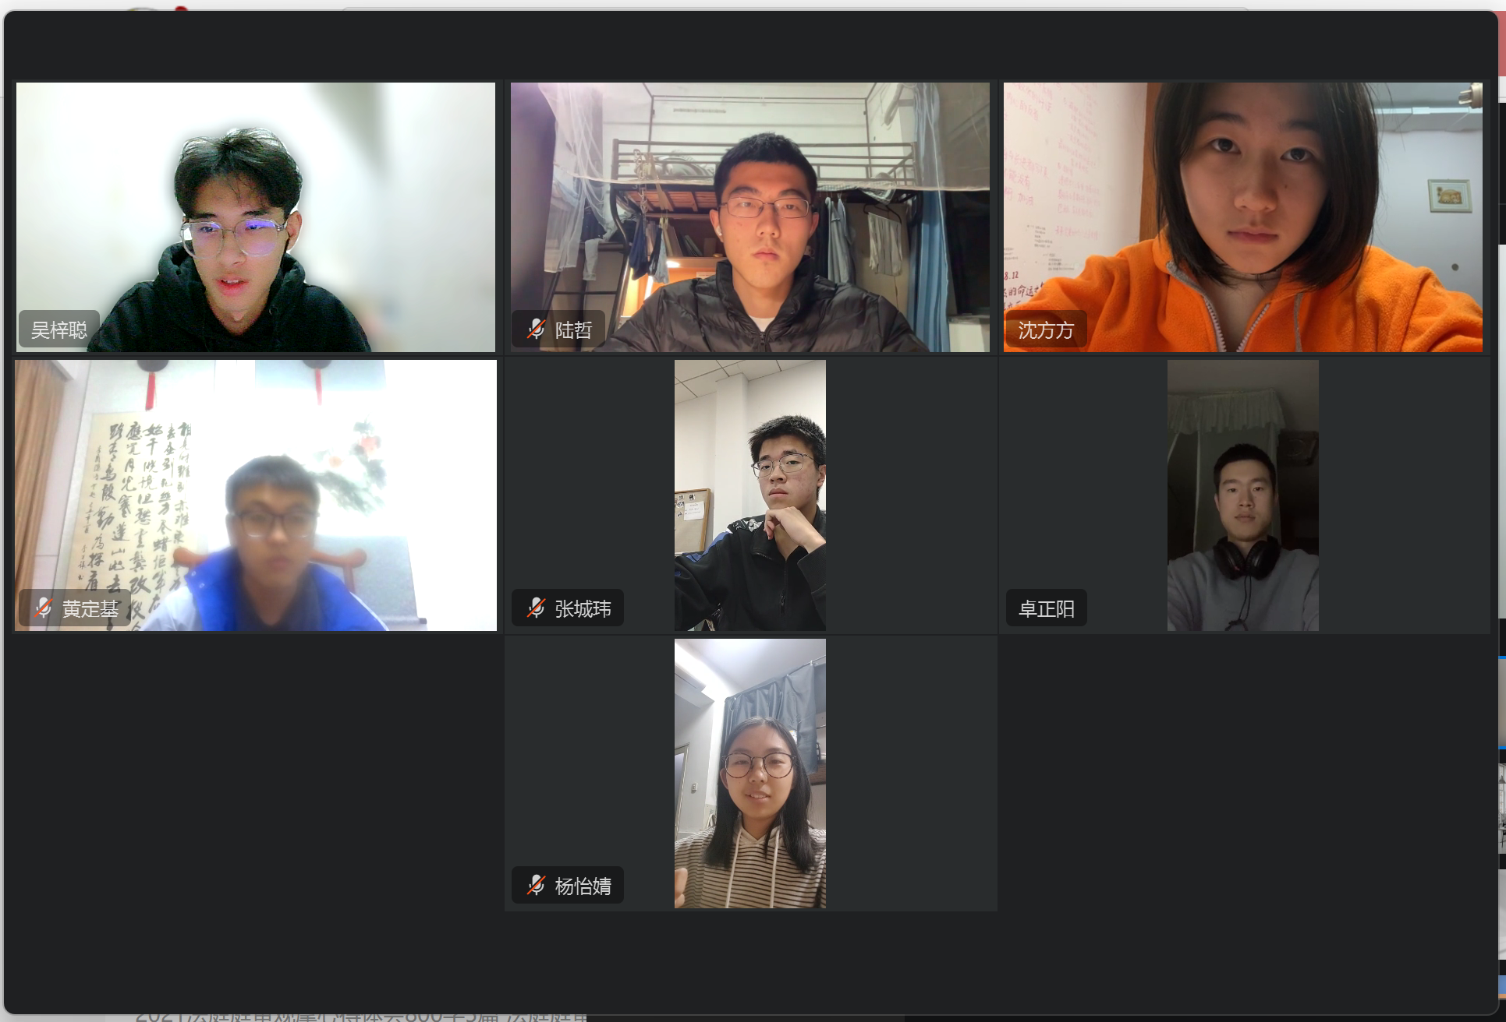
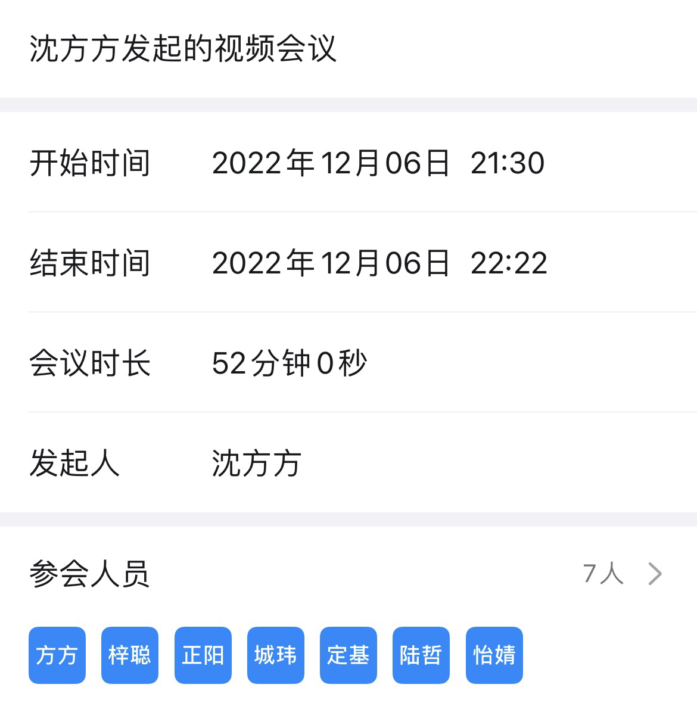
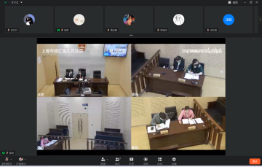
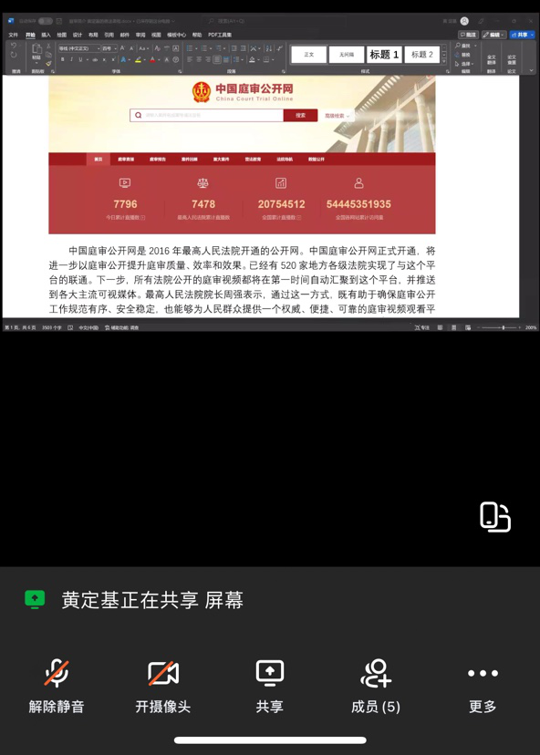
分工合作
01
多次视频会议
02
线上一起收看

Slide 22
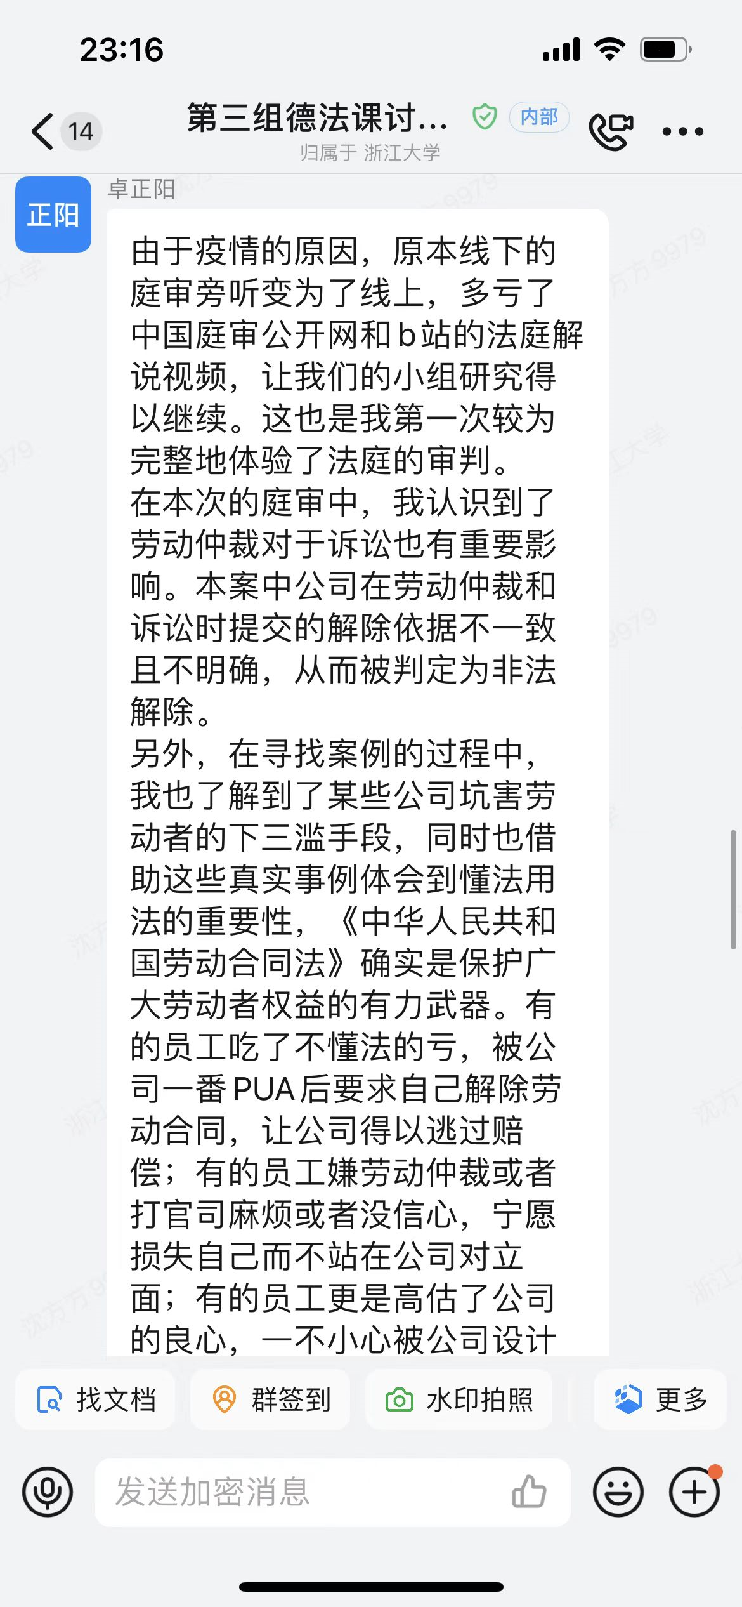
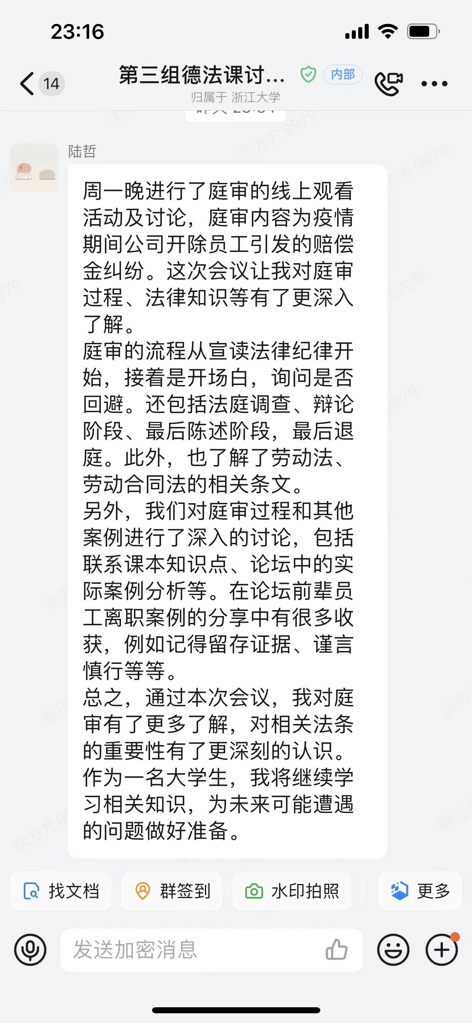
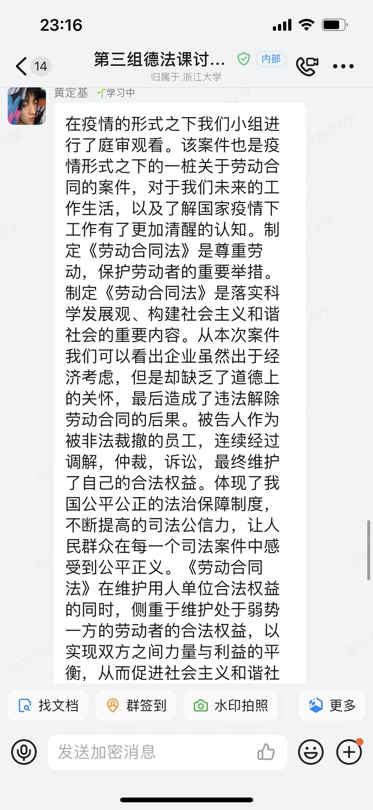
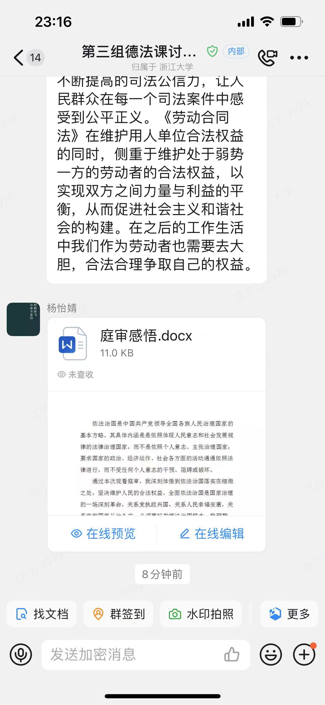
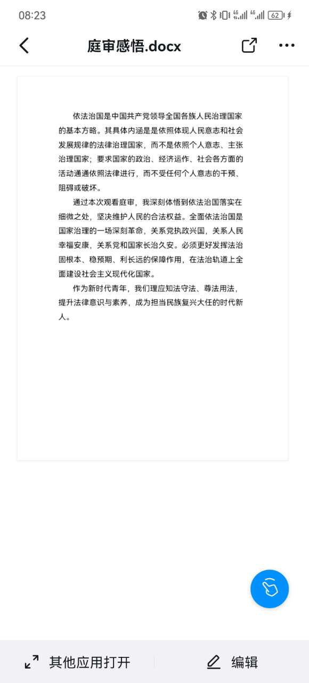
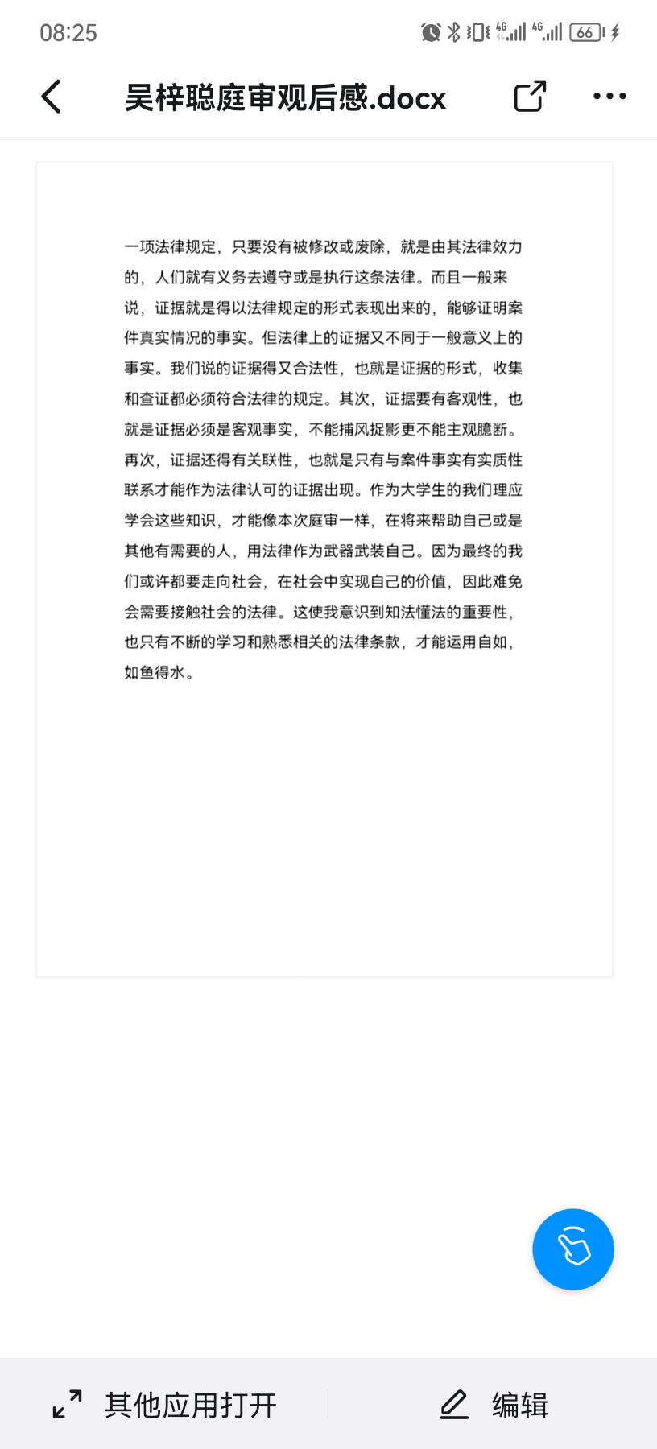
组员感悟

Slide 23
组员感悟
01
02
对庭审过程、法律知识有了更深入的了解，对于法律素养的重要性有了认识
寻找案例的过程中，了解了劳动者和公司相关知识，收获了很多实用法律知识
03
04
激发了法律意识，对自身权益、对生活中的法律现象更加敏感，有更清晰认识
在之后的工作生活中我们作为劳动者也需要去大胆合法争取、保护自己的权力

Slide 24
组员感悟
05
06
通过这次研究性学习，深刻体悟到依法治国落实在细微之处和依法治国的必要性
我们做事一定要依据正当程序，不能违法逆向而行，要学法尊法守法用法。
07
我们要知法懂法，才能明确自身权益是否受到侵犯，然后才能用法律武器保护自己。

Slide 25
与课本的关联
06
恪守职业道德
坚持公正司法
维护劳动者权利
08

Slide 26
汇报完毕 感谢观看

